Slide 1


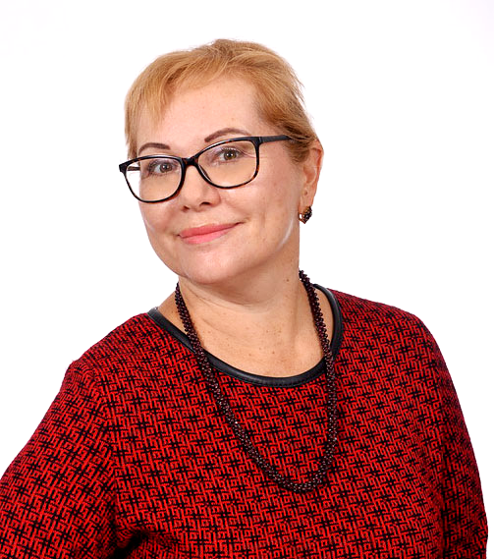
Как правильно строить отношения со “сложными” родителями?
Калужская Мария Владимировна, заместитель директора МАОУ Гимназии № 210 “Корифей”, к.п.н, коуч ICF

Slide 2
“Из-за того, что, пытаясь помогать другим, мы не получаем обратной связи, мы не можем ощутить, приносим ли настоящую пользу”.
Уильям Макаскилл
2

Slide 3
О чем мы поговорим сегодня
Сложные родители - какие они? Типичные претензии и “наезды”.
Что делать? Алгоритм конструктивной обратной связи.
Только факты! Учимся общаться безоценочно.
Другие правила успешной коммуникации: “сэндвич”, ПОПС, FeedForward и др.

Slide 4


Два основных типа
Пассивный родитель: не вступает в контакт, игнорирует просьбы и требования, не включён в школьную жизнь ребёнка.
Конфликтный родитель: постоянно вмешивается, всем недоволен, предъявляет претензии, пишет в органы управления и пр.
Notes:
Тезисно
С сентября 2017 г. в гимназии работает постоянная исследовательская группа. По состоянию на май 2020 года: 15 активных участников, из них 9 – начинающие педагоги. Это программа по исследованию и практическому применению факторов, наиболее сильно влияющих на высокие образовательные достижения учеников.
Факторы - их много, они собраны в рейтинге (о нём подробно - позже).
Среди факторов есть слабые и сильные.
Своя история о группе “Факторы успеха” – через потребности начинающего учителя. Объяснение названия.

Slide 5

Какой тип хуже?
Агрессивные, конфликтующие родители неравнодушны к своим детям и к своему родительскому статусу. Их можно и нужно «переключать» в режим конструктивного диалога, хотя иногда это непросто.
Гораздо сложнее добиться чего-то от равнодушного, избегающего родителя. Включенность — позитивная сторона конфликтности!
Notes:
Тезисно
С сентября 2017 г. в гимназии работает постоянная исследовательская группа. По состоянию на май 2020 года: 15 активных участников, из них 9 – начинающие педагоги. Это программа по исследованию и практическому применению факторов, наиболее сильно влияющих на высокие образовательные достижения учеников.
Факторы - их много, они собраны в рейтинге (о нём подробно - позже).
Среди факторов есть слабые и сильные.
Своя история о группе “Факторы успеха” – через потребности начинающего учителя. Объяснение названия.

Slide 6
Типичные претензии
К моему ребёнку несправедливы (придираются, не видят его достоинств, не могут “раскрыть”, занижают оценки и пр.)
Учитель некомпетентен: плохо преподаёт предмет, не держит дисциплину;
В школе не созданы условия (плохо кормят, не следят, нет медика, режим не устраивает…)
Одноклассники травят, подставляют, врут и т.п.

Slide 7
Коллекция претензий
почему классный руководитель не может находиться с учениками все перемены?
нужно помогать ребенку делать уроки;
вы плохо воспитываете наших детей!
ставить двойки - это преступление! вы всю жизнь моему мальчику испортите;
вы должны поставить моему ребенку пятерку;
я не могу забирать дочь раньше 19 часов - школа обязана за ней присмотреть...
Notes:
Что повышает эффективность уроков? Сегодня исследователи говорят о более чем 250 критериях качества обучения. Они отличаются силой влияния на успехи учеников. Учитель помогает достигать высокие результаты, если в своей практике осознанно обращает внимание на наиболее значимые факторы. В группе «Факторы успеха» начинающие и опытные педагоги вместе тренируют навыки, необходимые настоящему мастеру, происходит отработка конкретных аспектов педагогического мастерства, исследование факторов, влияющих на качество обучения, обмен опытом и обучение у экспертов, которые приглашаются для выступлений на встречи группы. Участники проекта также исследуют практику применения отдельных факторов и техник в деятельности всего коллектива гимназии, что позволяет привлечь общее внимание к ключевым показателям успешности и повысить качество обучения в целом. В постоянном фокусе внимания педагогов: взаимные посещения уроков по кураторской методике, формирующее оценивание, эффективная обратная связь, исследование урока (Lesson Study).
Почему мы считаем программу “Факторы успеха” особенной и рассказываем о ней вам?

Slide 8
Главные претензии педагогов
Родители не уделяют должного внимания своим детям;
Родители перекладывают ответственность за воспитание на школу и учителя;
К учителю они выдвигают необоснованные требования, нередко превышающие его служебные обязанности;
Родители берутся судить о профессиональных аспектах работы учителя, хотя не являются специалистами;
Они узурпируют личное время учителя, нагнетают эмоции и распространяют искажённую информацию в чатах.

Slide 9

Конструктивная обратная связь - это отклик, ответная реакция на какое-либо сообщение, действие или событие. Благодаря ей коммуникация превращается в двусторонний процесс, при котором возможна корректировка целей и поведения участников коммуникации.

Slide 10
Принципы конструктивной обратной связи
КОНСТРУКТИВНОСТЬ: предлагает варианты поведения, устраивающие всех
(“выиграл - выиграл”)
ПЕРСПЕКТИВНОСТЬ: указывает на последствия разных сценариев
КОНКРЕТНОСТЬ: описывает пример поведения без огульного обобщения.
СВОЕВРЕМЕННОСТЬ: относится к недавней ситуации
РАЗВИВАЮЩИЙ ХАРАКТЕР: нацелена на помощь в развитии каждого

Slide 11
Как урегулировать конфликт?
Сохранять профессиональную позицию, нацеленность на интересы детей.
Выдерживать уважительный тон, не переходя на личности.
Поддержать включенность родителя в школьные дела ребенка, заинтересованность в его благополучии и успешности.
Вести разговор в духе партнерства и сотрудничества, предлагая совместно выработать стратегию помощи ребенку.
Совместно обсуждать варианты разрешения ситуации, четко обозначая границы.
Если конфликт затяжной и в него вовлечены другие люди (ученики, администрация, другие родители), стоит привлечь специалистов (опытного коллегу, психолога, службу медиации).
Notes:
Новизна проекта заключается в интеграции образовательной программы для молодых учителей с исследованием образовательных практик в школе.
Как достигается интеграция?
деятельность проектной группы фокусируется на исследовании рейтинга факторов, влияющих на качество обучения (Дж. Хэтти), а именно на тех 20% факторов, которые приносят 80% успеха;
кураторская методика (разработанная Академией Директории) объединяется также с коучинговыми технологиями, ценностным наставничеством и совместной исследовательской работой;
профессиональное развитие молодых педагогов становится отправной точкой для оптимизации всего учебного процесса и повышения качества обучения в школе.

Slide 12
Как наладить диалог?
Родитель: Будьте добры, объясните мне, почему у моего сына единственная в классе двойка по математике! На каком основании учитель делает из него двоечника?!
- Директор: Попрошу Вас не говорить со мной в таком тоне! У меня есть приёмные часы, запишитесь и приходите, когда я разберусь в ситуации.
Директор: Здравствуйте, вы правильно сделали, что пришли! Подойдите к учителю, она Вас ждёт, готова прокомментировать последние работы Вашего сына. Она тоже уверена, что он может учиться лучше, нужно только вместе найти причину. Мы надеемся на Вашу помощь. Я возьму ситуацию под личный контроль.
Notes:
Тезисно
С сентября 2017 г. в гимназии работает постоянная исследовательская группа. По состоянию на май 2020 года: 15 активных участников, из них 9 – начинающие педагоги. Это программа по исследованию и практическому применению факторов, наиболее сильно влияющих на высокие образовательные достижения учеников.
Факторы - их много, они собраны в рейтинге (о нём подробно - позже).
Среди факторов есть слабые и сильные.
Своя история о группе “Факторы успеха” – через потребности начинающего учителя. Объяснение названия.

Slide 13




Помните!
ГЛАВНОЕ - СПОКОЙСТВИЕ!
ЧЕГО ДОБИВАЕМСЯ?
не допускайте приоритета эмоций над разумом
важна не ваша правота,
а результат - согласие
ШИРОТА ВЗГЛЯДА
ЦЕННОСТЬ ПАУЗЫ
помогут альтернативные предложения
снижение напряжения, время на размышление

Slide 14

ПОЛЕЗНЫЕ СОВЕТЫ:
Обозначьте время для разговора;
Сформулируйте общую цель;
Начинайте с того, что вас объединяет с собеседником;
Получите от собеседника хотя бы одно (в идеале - три) согласия с Вашей позицией;
Демонстрируйте включённость, выслушивайте;
Фиксируйте разговор;
Задавайте открытые вопросы;
Подытожьте беседу: о чём вы договорились?
Поблагодарите собеседника.

Slide 15
Только факты!
Учимся общаться безоценочно

Slide 16
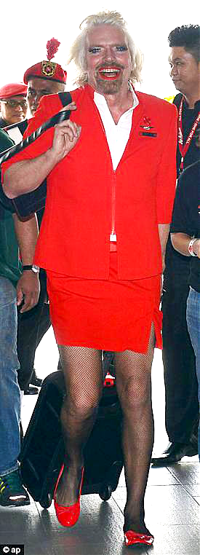
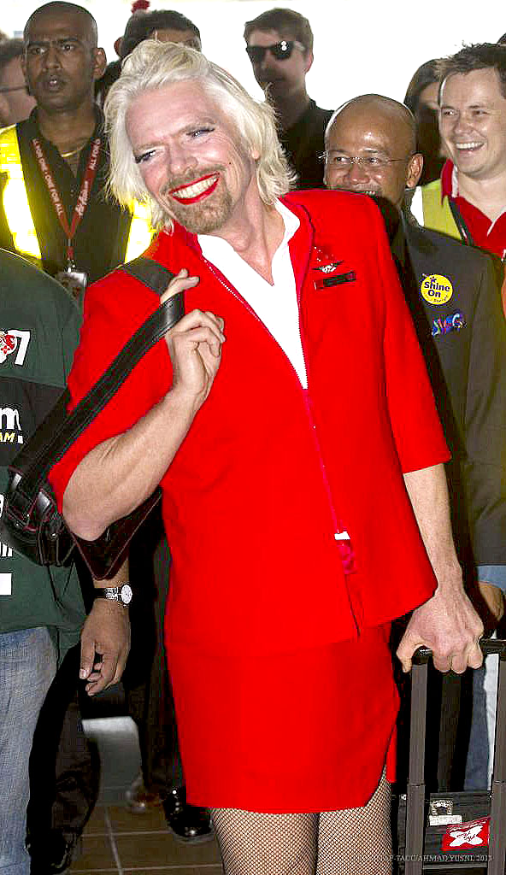
Опишите этого человека

Slide 17
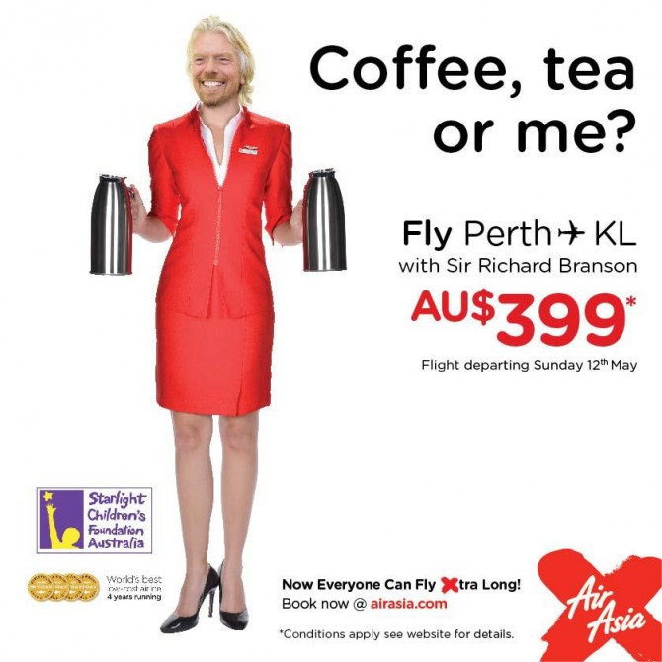
РИЧАРД БРЭНСОН В ЮБКЕ
В 2010 году основатель корпорации Virgin и директор авиакомпании AsiaAir Тони Фернандес поспорили, какая из команд займет более высокое место в Кубке конструкторов «Формула-1» — Virgin Racing или Lotus Racing. Проигравшему предстояло отработать в роли стюардессы на рейсе Перт — Куала-Лумпур.
В итоге 62-летний сэр Ричард Брэнсон превратился в стюардессу: нарядился в униформу малазийской авиакомпании, побрил ноги, накрасился и 6 часов обслуживал пассажиров.

Slide 18
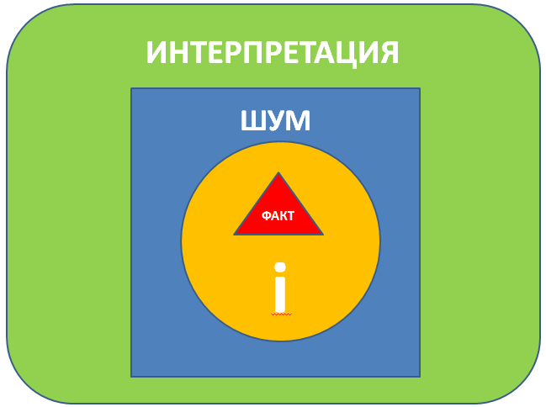
Уровни обратной связи
ФАКТЫ
ОЦЕНКИ
ИНТЕРПРЕТАЦИИ

Slide 19
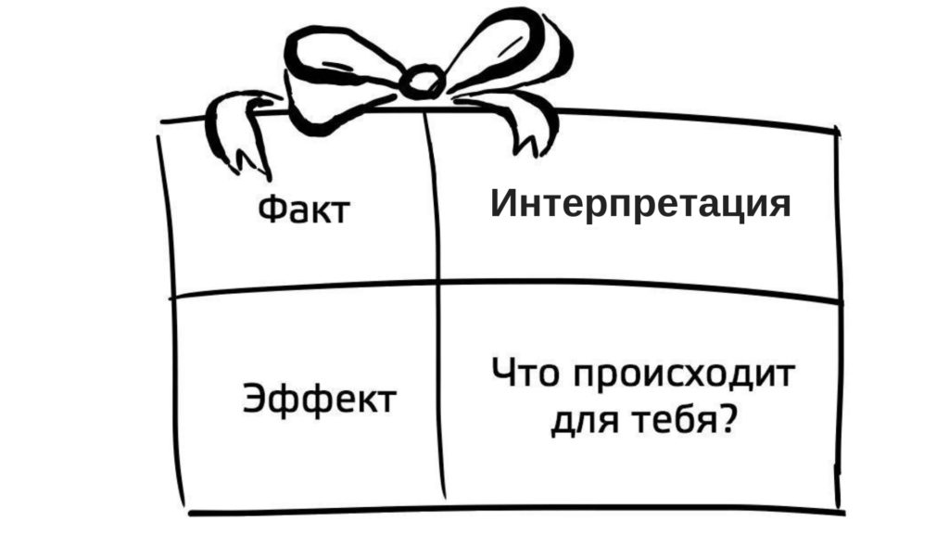
Чистая обратная связь
фактическое наблюдение: что я увидел или услышал;
моя интерпретация этого;
эффект, который на меня был оказан;
что происходит для тебя?

Slide 20
Факт
Мы договаривались, что Ваш сын извинится перед педагогом.
Но от этого не сделал.

Slide 21
Интерпретация
Ваш сын не стал извиняться.
Он не сдержал обещания, данного в этом кабинете.
Возможно, он до сих отказывается признавать свою вину.

Slide 22
Эффект
Меня это огорчает.
Я буду вынужден(а) вынести ему дисциплинарное взыскание. (Либо: обратиться в службу медиации и т.п.)

Slide 23
Что происходит для вас?
Как Вы видите ситуацию?
Как видит ситуацию Ваш сын?
Что он чувствует?
Как будете действовать?

Slide 24

Формула успеха
ФАКТЫ, а не оценки
Акцент на ПОСТУПКЕ, а не на личности
Рефлексия ДВИЖЕНИЯ К ЦЕЛИ

Slide 25

НЕЛЬЗЯ: оценивать личность, качества человека.
МОЖНО: выражать отношение к поступкам, поведению.

Slide 26
ВЫ БЕЗОТВЕТСТВЕННЫЕ РОДИТЕЛИ!

Slide 27
ВЫ ПОСТОЯННО НАРУШАЕТЕ
НАШИ ДОГОВОРЁННОСТИ,
Я НЕ МОГУ ДОВЕРЯТЬ ВАМ ПОЛНОСТЬЮ.

Slide 28
ВЫ УВЕЗЛИ РЕБЁНКА НА 2 НЕДЕЛИ В УЧЕБНОЕ ВРЕМЯ, ТЕПЕРЬ У НЕГО НАКОПИЛИСЬ ЗАДОЛЖЕННОСТИ.
МНЕ ТРУДНО НА ВАС ПОЛАГАТЬСЯ

Slide 29
ЕСЛИ ВЫ НЕ ВЫПОЛНЯЕТЕ СВОИ ОБЯЗАТЕЛЬСТВА,
Я ЧУВСТВУЮ, ЧТО МОИ УСИЛИЯ ТЕРЯЮТ СМЫСЛ.
ДАВАЙТЕ ВПРЕДЬ БУДЕМ СОБЛЮДАТЬ
ПРАВИЛА И ДОГОВОРЁННОСТИ.
ЭТО В ИНТЕРЕСАХ ВАШЕГО РЕБЁНКА.

Slide 30
Правила успешной коммуникации

Slide 31
ПОПС
П – позиция: «Я считаю, что…»
О – объяснение (или обоснование): «Потому что …»
П – пример: «Я могу это доказать это на примере …»
С – следствие (или суждение): «Следовательно…
Значит… Получается...».

Slide 32

Ретроспектива (плюсы - минусы - “дельта” (идеи) - план);
Stop-continue-start (остановись - продолжи - начни);
Feed Forward для быстрой обратной связи с целью изменений (“в следующий раз будем делать так”);
“СЭНДВИЧ” (негативная ОС между двумя частями позитивной).

Slide 33
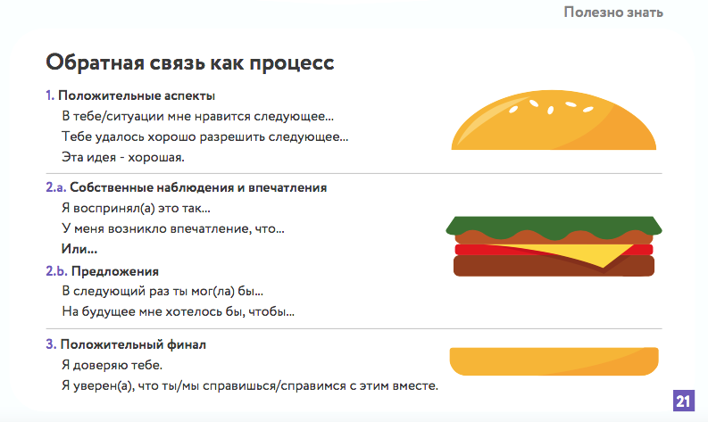


Slide 34
КАК ПОРАБОТАЛИ?
+ понравилось, буду применять
- не хватило, не понравилось
? вопросы
! идеи, предложения

Slide 35

ВАШИ ВОПРОСЫ

